Slide 1
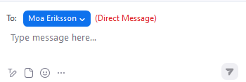
Snart börjar…
Demo av version 3.2
Mötet spelas in. Inspelningen och chatten kommer läggas upp på ladokkonsortiet.se.
Vill du inte vara med?
Stäng av kamera och mikrofon. Skicka direktmeddelanden till Edda Ahrent i chatten.
Edda Ahrent

Slide 2
Demo av version 3.2
Klara Nordström, användarstöd och kommunikation
Edda Ahrent, verksamhetsexpert

Slide 3
Detta kommer demonstreras
Studieavgifter
Resultat
Ladok för studenter

Slide 4
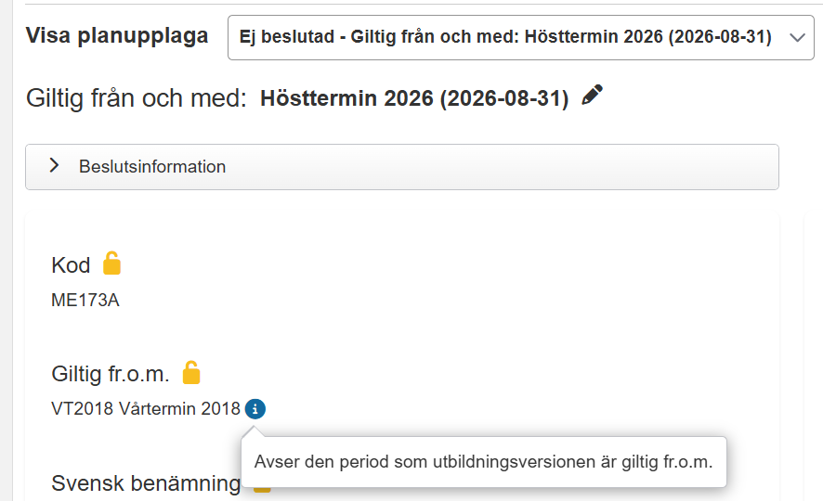
Utbildningsplanering
Namnsättningen för processer som avser skapa kurstillfälle, kurspaketeringstillfälle samt kurspakettillfälle följer nu alltid mönstret "Skapa tillfälle för: [Utbildningskod] [Benämning]".
När en ny utbildning skapas med guide går det nu att ange 140 tecken för benämning, tidigare var gränsen 120.
I fliken Plan har en informationspanel lagts till vid "Giltig fr.o.m." för att tydliggöra att datumet avser utbildningsversionen (inte planupplagan).
Kurs inom uppdragsutbildning (timmar) (UPTK19) kan nu ha plan för utbildning.

Slide 5
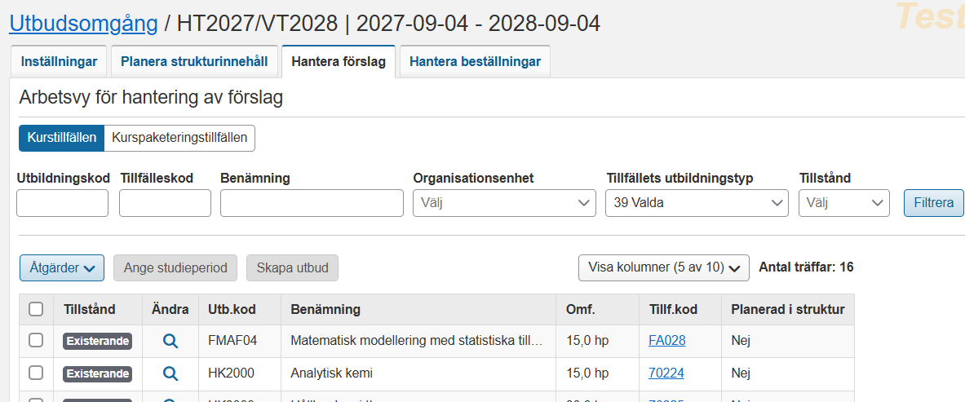
Utbudsomgång
Existerande kurstillfällen som lagts till i utbudsomgångar är nu klickbara även innan utbud har skapats för tillfället.
I dialogrutan för att redigera kurstillfällen och kurspaketeringstillfällen i fliken "Hantera förslag" har stödet för skärmläsare förbättrats så att rullistor läses korrekt.

Slide 6
Studieavgifter
Det går nu att ändra beloppet för flera fakturor samtidigt.

Slide 7
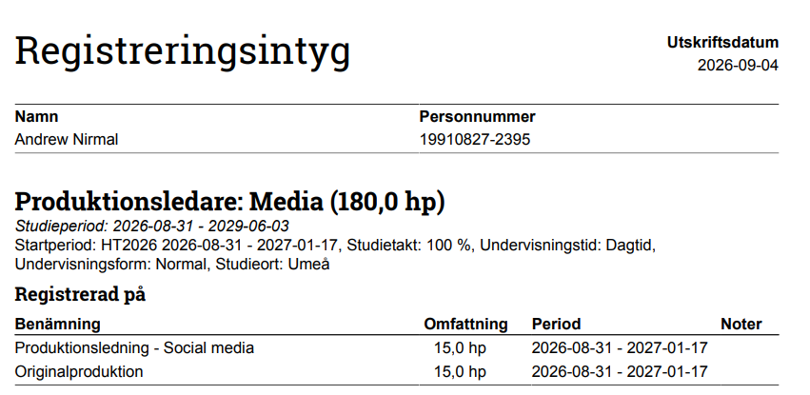
Studiedeltagande
I registreringsintyg visas nu mer information om kurspaketering när man väljer "Alla registreringar ordnade efter program (eller motsvarande)".
  Följande uppgifter har lagts till: Studieperiod, studietakt, undervisningstid, undervisningsform och studieort.

Slide 8
Resultat
Lärosätet kan styra hur vissa delar av resultatrapporteringen fungerar. Inställningen kan göras på hela lärosätet eller på respektive organisationsenhet.
  Systemaktivitet "Resultat: Hantera rättighetskonfiguration" har ändrat namn till: "Resultat: Hantera resultatkonfiguration"
Studenter som har fått en modul markerad som ”utgår” kan inte längre anmäla sig till aktivitetstillfällen som avser till den modulen.

Slide 9
Pedagogiskt stöd
Visningen av beslutsinformation har kompletterats med flera uppgifter samt en sammanfattning av händelser, så att det kan användas som underlag vid eventuella överklaganden.

Slide 10
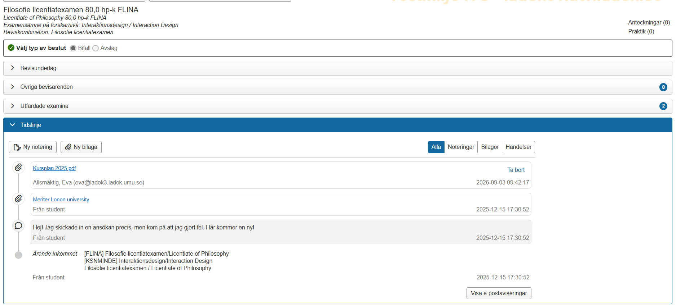
Ärende
"Tidslinje" har införts i alla ärendetyper
  Panelen fanns tidigare bara i tillgodoräknandeärenden
  Tidslinjen innehåller noteringar och historik över vad som gjorts i ärendet.
  För bevisärenden har även bilagor flyttats till "Tidslinjen" och det finns möjlighet att visa e-postaviseringar som skickats till studenten.

Slide 11
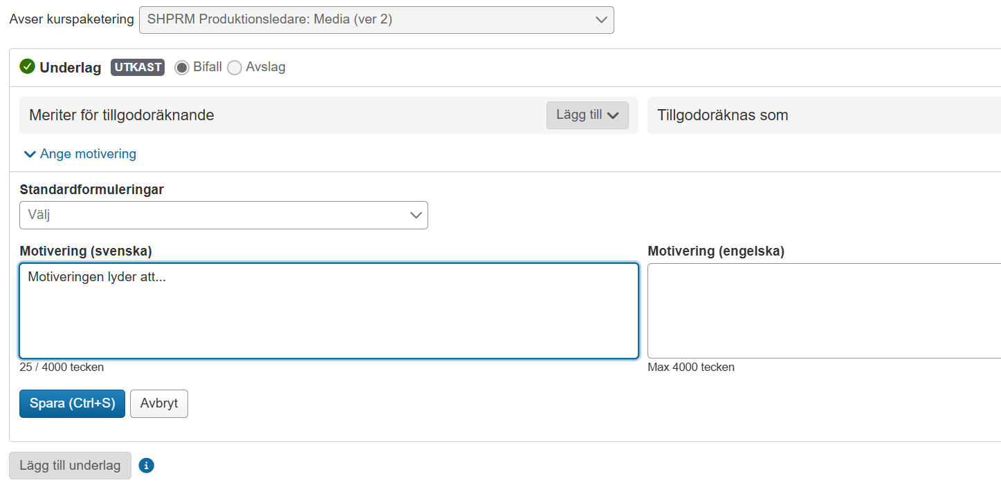
Tillgodoräknande
I tillgodoräknandeärenden går det inte längre att redigera underlaget när man har börjat skriva en motivering. När motiveringen är sparad går det åter att göra ändringar i ärendet.
  Tidigare kunde en osparad motivering försvinna om användaren ändrade något annat i ärendet.

Slide 12
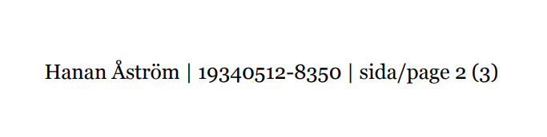
Bevis
Personal kan nu bifoga bilagor (pdf) i rättelse/ändrings-ärenden. Dessa bilagor syns inte för studenten.
I Diploma supplements sidfot har det svenska ordet "sida" tagits bort, så att dokumentet är helt engelskspråkigt.
Radbrytningar i Diploma supplement fungerar nu konsekvent genom att texten hamnar under rubriken i de flesta fall.
  Undantaget är punkt 1 ("Information identifying the holder of the qualification") där texten är så kort att den ryms på samma rad.
Det finns nu en ny dokumentmall för helt engelskspråkiga bevis. Denna är främst framtagen för Handelshögskolans räkning.

Slide 13
Ladok för studenter
Förbättrad hantering av byte av lärosäte i Ladok för studenter.
  Val av lärosäte är i dialogruta istället för rullista.
  Studenten kan arbeta med flera lärosäten samtidigt i olika webbläsarfönster eller -flikar.
  Lärosäten med krav på högre tillitsnivå än den studenten är inloggad med visas men är inte möjliga att byta till.
Visning av annan merit har förtydligats genom att omfattningsenhet och betyg alltid skrivs ut. Samt att i de fall där ",5" felaktigt visades som ",0" har rättats.
Studenter kan nu maximalt lägga till 100 alternativa inloggningsmetoder.

Slide 14
BI-objekt
Nya BI-objekt med information om resultatnoteringar:
  BI_RESULTATNOTERINGSDEFINITIONER
  BI_RESULTATNOTERINGSDEFINITIONER_KURSTILLFALLEN
Nya BI-objekt med information om ärendekorgar och vilken ärendekorg som ett ärende tillhör:
  BI_ARENDEKORGAR
  BI_ARENDEKORGFORDELNING
Nya BI-objekt för grunddata:
  BI_AVSTANGNING_ORSAKER
  BI_BEVISKATEGORIER
  BI_AMNESGRUPPER
  BI_UTBILDNINGSTYPER
  BI_ENHETER
  BI_EJ_AVGIFTSSKYLDIG_ORSAKER
  BI_UTBYTESPROGRAM

Slide 15
BI-objekt
BI-objekten BI_RESULTAT och BI_KLARMARKERADE_RESULTAT har kompletterats med "Hänvisning till beslutshandling" (textfält).
BI-objektet BI_UTBILDNINGSTILLFALLESSTRUKTURER_UTBILDNINGSTILLFALLESBOXAR har kompletterats med kolumnen "Antagningsförfarande".

Slide 16
Inför version 3.3
Möjlighet att kommunicera med student i bevisärenden
Ny vy i studieavgiftshanteringen för att se borttagna fakturor

Slide 17
Tack för idag!

